Slide 1
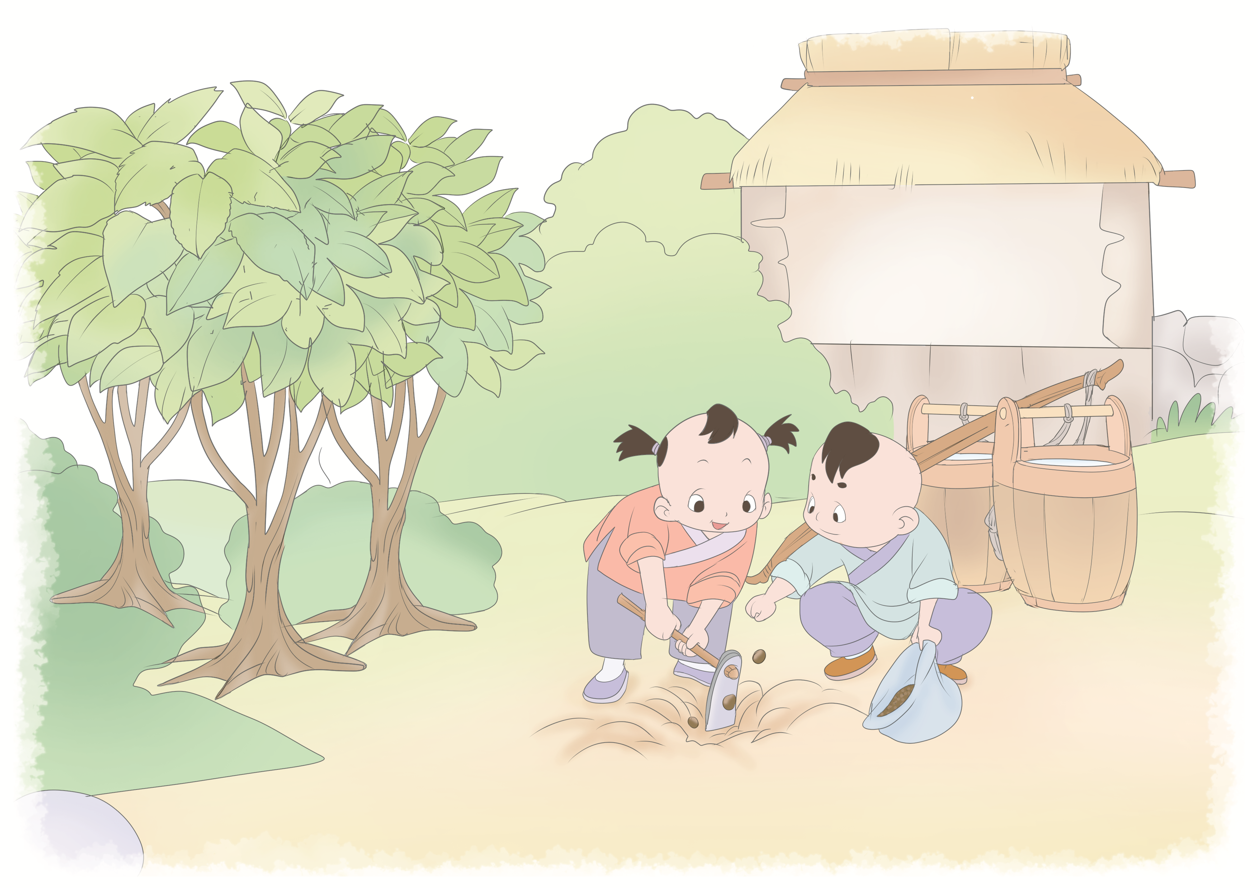
语文 五年级 下册
1
古诗三首
课课练

Slide 2
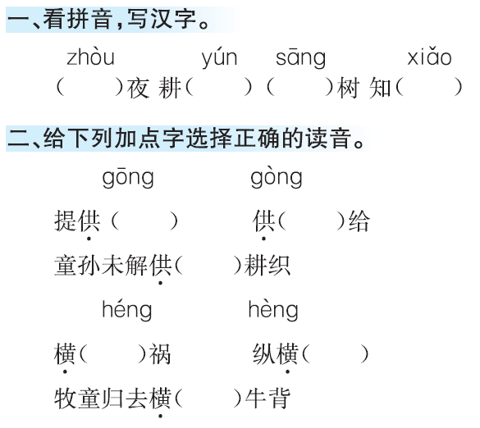
昼
耘
桑
晓
gōng
gōng
gòng
hèng
héng
héng

Slide 3
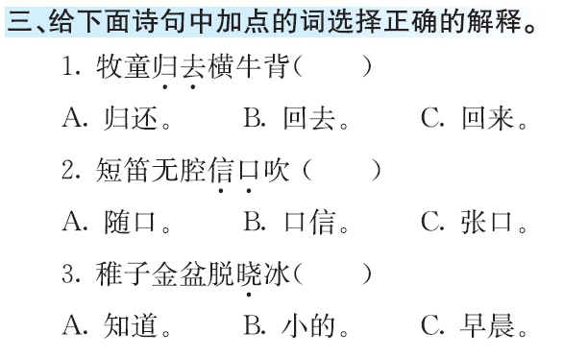
B
A
C

Slide 4
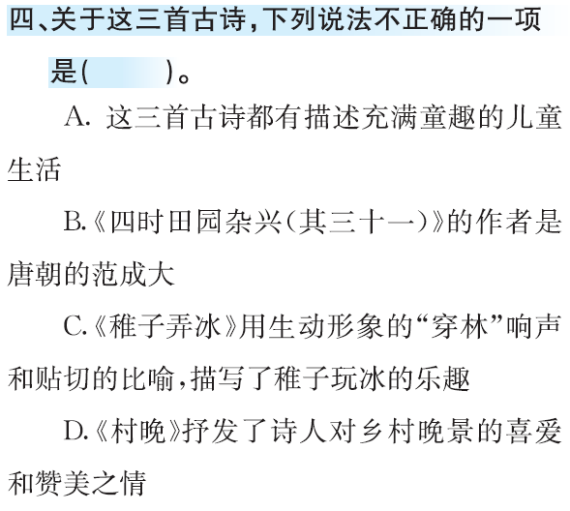
B

Slide 5
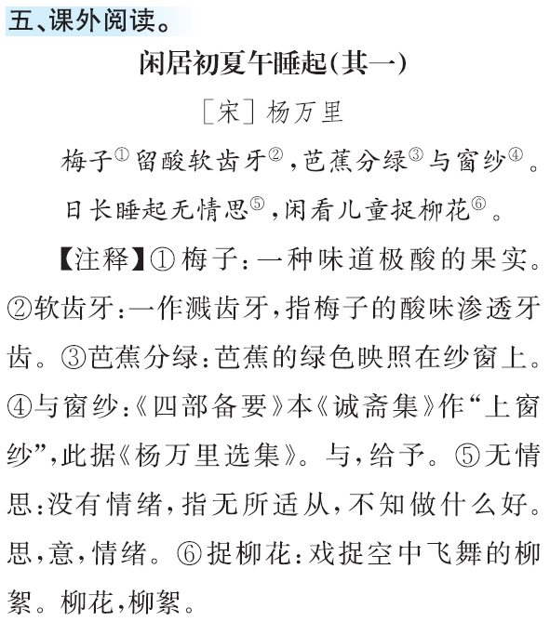
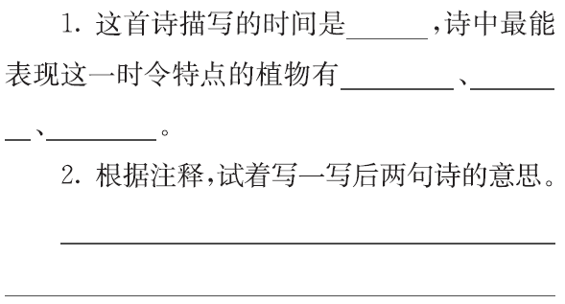
初夏
梅子
芭蕉
柳树
漫长的夏日，从午睡中醒来不知做什么好，只懒洋洋地看着儿童戏捉空中飘飞的柳絮。

Slide 6
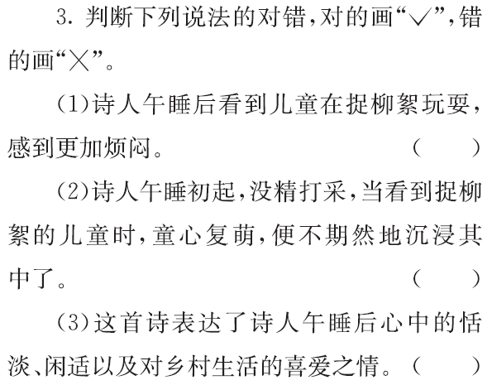
×
√
√

Slide 7

时代天华祝你学习进步！

